Slide 1

Mobile/WebService Project
FinalTerm 계획서
스마트 헬멧 감지 시스템
학번: 2020105623
이름 : 송주엽

Slide 2

목차
요구조건
목적
필요성
기능 계획(신규 또는 추가 기능 중심)
사용자 시나리오(Ui 구성)
기대효과
2

Slide 3
요구조건
1. Edge System(Python 기반, 공통)
1-1. YoloV5 pretrained model 사용
대체 가능 함
1-2. Ms coco 훈련데이터 기준 검출 객체 (Classes) : 80가지 객체 검출 기능
대체 가능 함
1-3. 한 종류의 객체를 동일한 객체로 가능한 Change Detection
1-4. 게시를 위한 HTTP Restfull API 사용(공통)
1-5. 추가기능
2. Service System(Python, Django 기반, Pythonanywhere 클라우드상 서비스 구동, 일부 확장 기능 가능)
2-1. 사용자 보안 기능(보안키를 이용한 로그인, 공통)
2-2. Image Blog 및 관리 기능(공통, 일부 확장 기능 가능)
2-3. 게시를 위한 HTTP Restfull API 제공(공통)
2-4. Image 목록, 획득을 위한 HTTP Restfull API 제공(신규 추가 필요)
2-5. 추가 기능
3. Client System(Android, Native App, 개별 제안)
3.1. Image list view 기능(공통 기능, 개별 제안)
3.2. Image 목록, 획득을 위한 HTTP Restfull API 사용(신규 추가 필요)
3.3. 공통기능 및 추가기능을 활용한 사용자 시나리오 및 UI 제공 (신규 추가 필요)
3-4. 추가 기능
Image Processing Lab

Slide 4



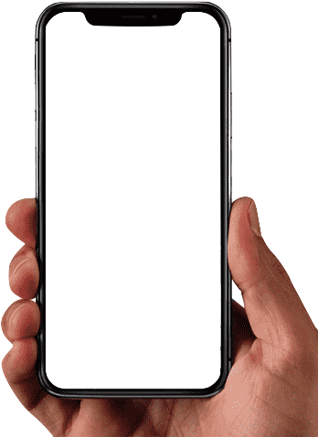








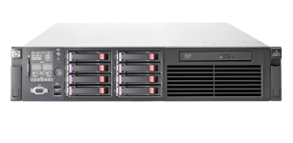
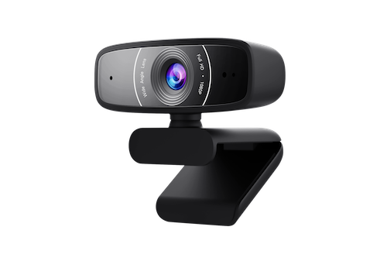

시스템 구성도
시스템 구성도
HTTP/Restful API
PORT:8080
HTTP
Human Detection
PORT:8000
HTTP
Notificaion & Check
Helmet Detection
(Django blog)
REST API
Image blog
Websocket
Laptop
Web Cam
<EDGE SYSTEM>
<SERVICE SYSTEM>
<CLIENT>
Image Processing Lab

Slide 5
목적
고위험 작업장에서의 안전 문제를 해결
공장 및 건설 현장과 같은 고위험 작업장에서 작업자의 헬멧 착용 여부를 실시간으로 모니터링하고, 미착용 시 즉각적인 경고와 알림을 제공하여 작업장의 안전사고를 예방하는 데 있다.
세부 목적
작업장 안전성 강화 : 헬멧 착용 여부를 자동으로 감지하여 작업 규정을 준수하도록 지원.
효율적인 안전 관리 : 관리자에게 작업 현장의 헬멧 착용 상태를 실시간으로 알림으로써, 수동 점검 없이도 작업자들의 안전 상태를 효과적으로 관리.
스마트 기술을 통한 자동화 : 기존의 안전 점검 프로세스를 디지털화하고 자동화하여 관리 효율성을 높임.
Image Processing Lab

Slide 6
필요성
안전사고 예방 : 헬멧 미착용으로 인한 사고는 치명적인 부상을 초래할 수 있으며, 이를 실시간으로 감지하고 경고할 수 있는 시스템이 필수적이다.
기존 점검 방식의 한계 : 하지만, 작업 현장에서 헬멧 착용 여부를 수동으로 점검하는 방식은 시간과 인력이 많이 소모되고, 지속적인 관리가 어렵다. 그렇기에 스마트 감지 시스템을 통해 작업자의 헬멧 착용 상태를 자동으로 모니터링하여 점검의 효율성을 높일 수 있다.
Image Processing Lab

Slide 7
기능 - 조건대비표
시스템 구분 | 세부기능 | 구현 여부 | 대체 여부 | 소스 파일명 (함수 또는 class명)
1. Edge System(Python 기반, 공통) | 1-1. YoloV5 pretrained model 을 사용. | O | O | Edge_System/runs/train/exp2
 | 1-2. Ms coco 훈련데이터 기준 검출 객체 (Classes) : 2가지 객체 검출 기능 | O | O | Edge_System/data/helmet_detection.yaml
 | 1-3. 헬멧을 착용한 상태인지 아닌지를 판별하는 기능 | O | O | Edge_System/detect.py
 | 1-4. 게시를 위한 HTTP Restfull API 사용(공통) | O | X | Edge_System/changedetection.py
 | 1-5. 헬멧 데이터를 활용해 YoloV5를 추가적으로 학습시킴 | O | X | Edge_System/runs/train/exp2
2. Service System(Python, Django 기반, Pythonanywhere 클라우드상 서비스 구동, 일부 확장 기능 가능) | 2-1. 사용자 보안 기능(보안키를 이용한 로그인, 공통) | X | X
 | 2-2. Image Blog 및 관리 기능(공통, 일부 확장 기능 가능) | O | X
 | 2-3. 게시를 위한 HTTP Restfull API 제공(공통) | O | X | Service_System/blog/views.py
 | 2-4. Image 목록, 획득을 위한 HTTP Restfull API 제공(신규 추가 필요) | O | X | Service_System/blog/views.py
 | 2-5. websocket을 활용한 알림기능 제공 | O | O | Service_System/blog/views.py, consumers.py Service_System/mysite/asgi.py, settings.py
3. Client System(Android, Native App, 개별 제안) | 3.1. Image list view 기능(공통 기능, 개별 제안) | O | X | Client_System/app/MainActivity.java
 | 3.2. Image 목록, 획득을 위한 HTTP Restfull API 사용(신규 추가 필요) | O | X | Client_System/app/MainActivity.java
 | 3.3. 공통기능 및 추가기능을 활용한 사용자 시나리오 및 UI 제공 (신규 추가 필요) | O | X | Client_System/
 | 3-4. websocket을 활용한 알림기능 제공 | O | X | Client_System/app/MainActivity.java, WebSocketManager.java
Image Processing Lab

Slide 8
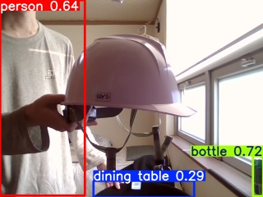
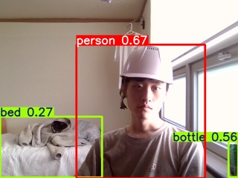
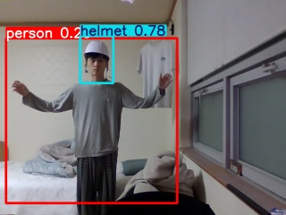
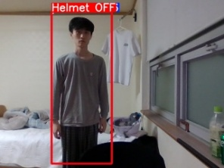
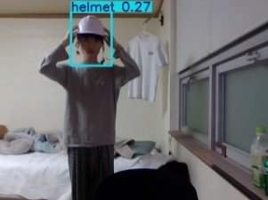
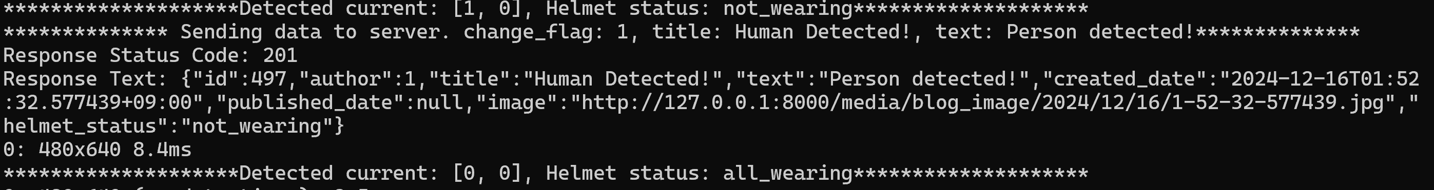
기능 - 1. Edge System(Python 기반, 공통)
1-1. YoloV5 pretrained model을 사용
YoloV5 모델을 사용, 하지만 헬멧을 인식하지 못함
-> ***1-5에서 해결***
1-2. Ms coco 훈련데이터 기준 검출 객체 (Classes) : 2가지 객체 검출 기능
사람과, 헬멧 정보만을 탐지하는 것이 효율적이므로, 기존 person과 추가된 helmet 만을 검출 객체로 제한
1-3. 헬멧을 착용한 상태인지 아닌지를 판별하는 기능
앞서 사람과 헬멧의 판별을 한 데이터를 바탕으로 헬멧을 착용 중인지, 아닌지를 헬멧과 사람의 위치를 기반으로 판단하는 알고리즘 제작
단순히 헬멧과 사람이 있는지만 판단하는 것이 아니라 위치를 기반으로 실제 착용중인지를 체크
1-4. 게시를 위한 HTTP Restfull API 사용(공통)
사람 탐지시에 Resfull API를 통해 서버로 전송
이때, 헬멧 미착용 여부에 대한 정보를 포함함.

Slide 9
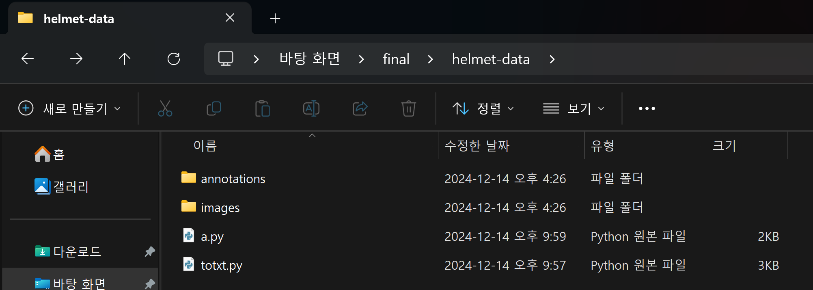
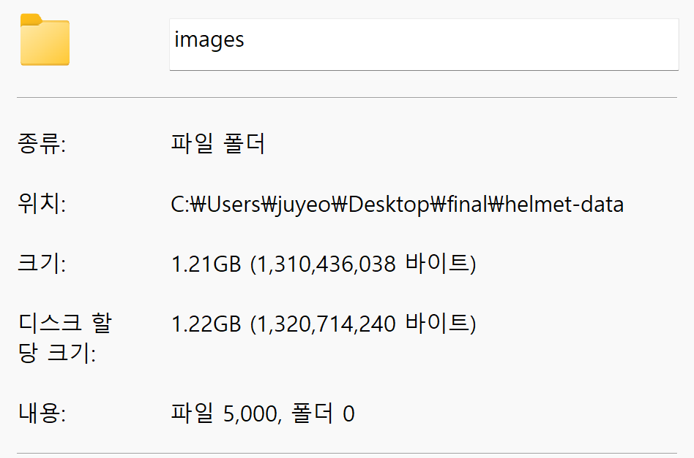
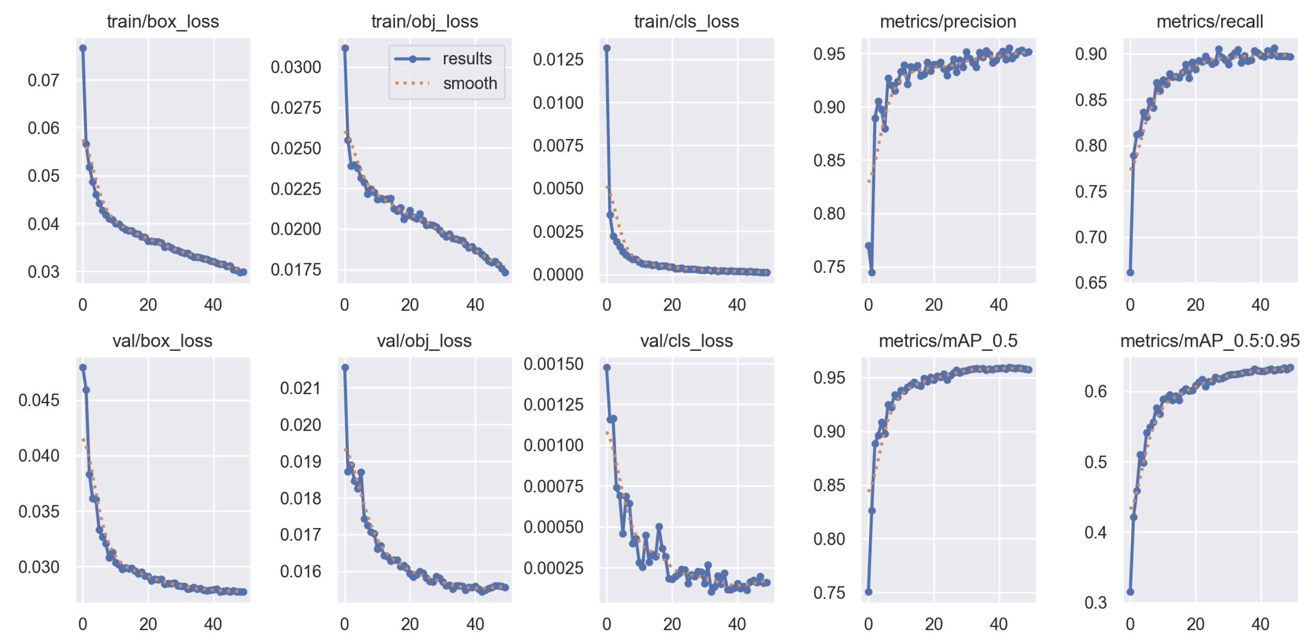
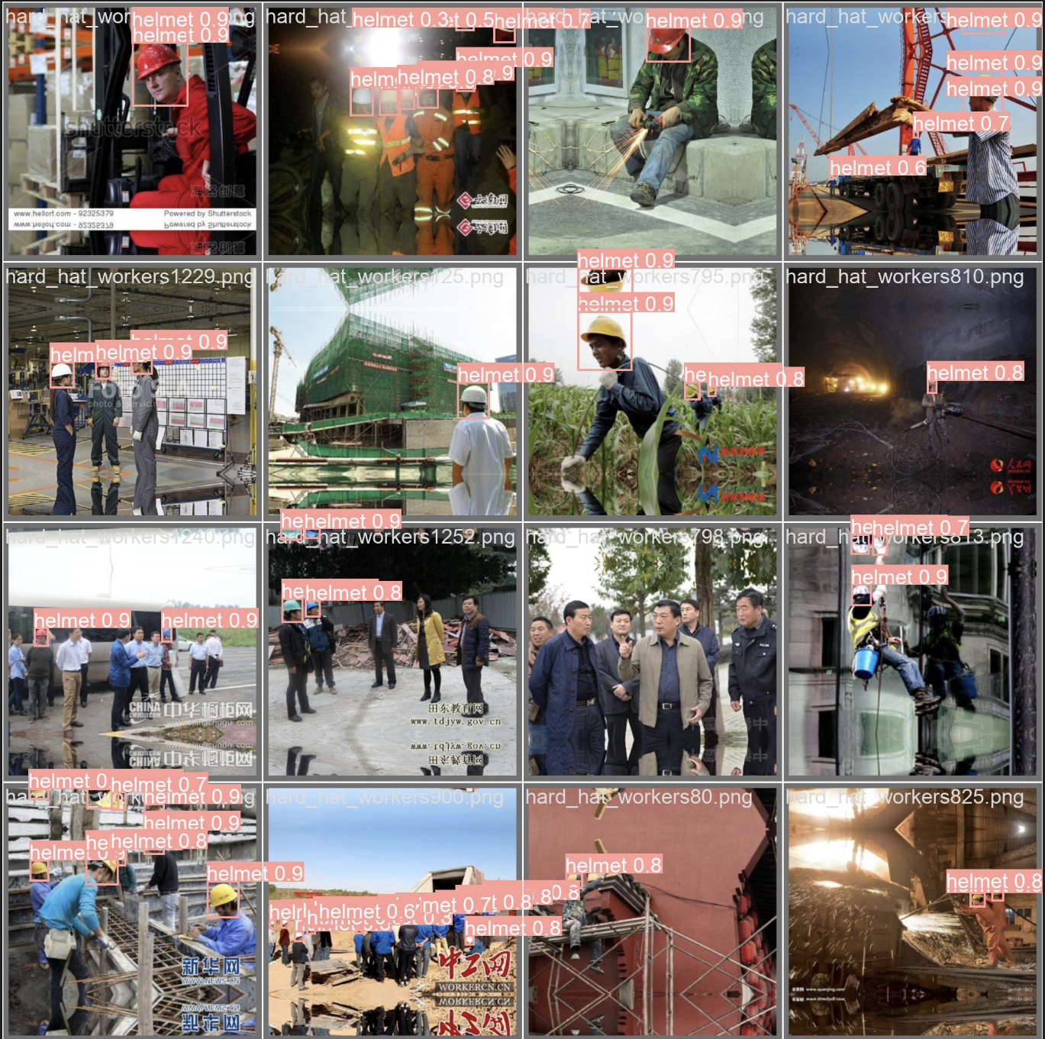
기능 - 1. Edge System(Python 기반, 공통)
1-5. 헬멧 데이터를 활용해 모델을 추가 학습
5000개의 헬멧 데이터를 활용해, 모델을 추가 학습함.
학습 결과, 헬멧을 모델이 인식하게 됨

Slide 10
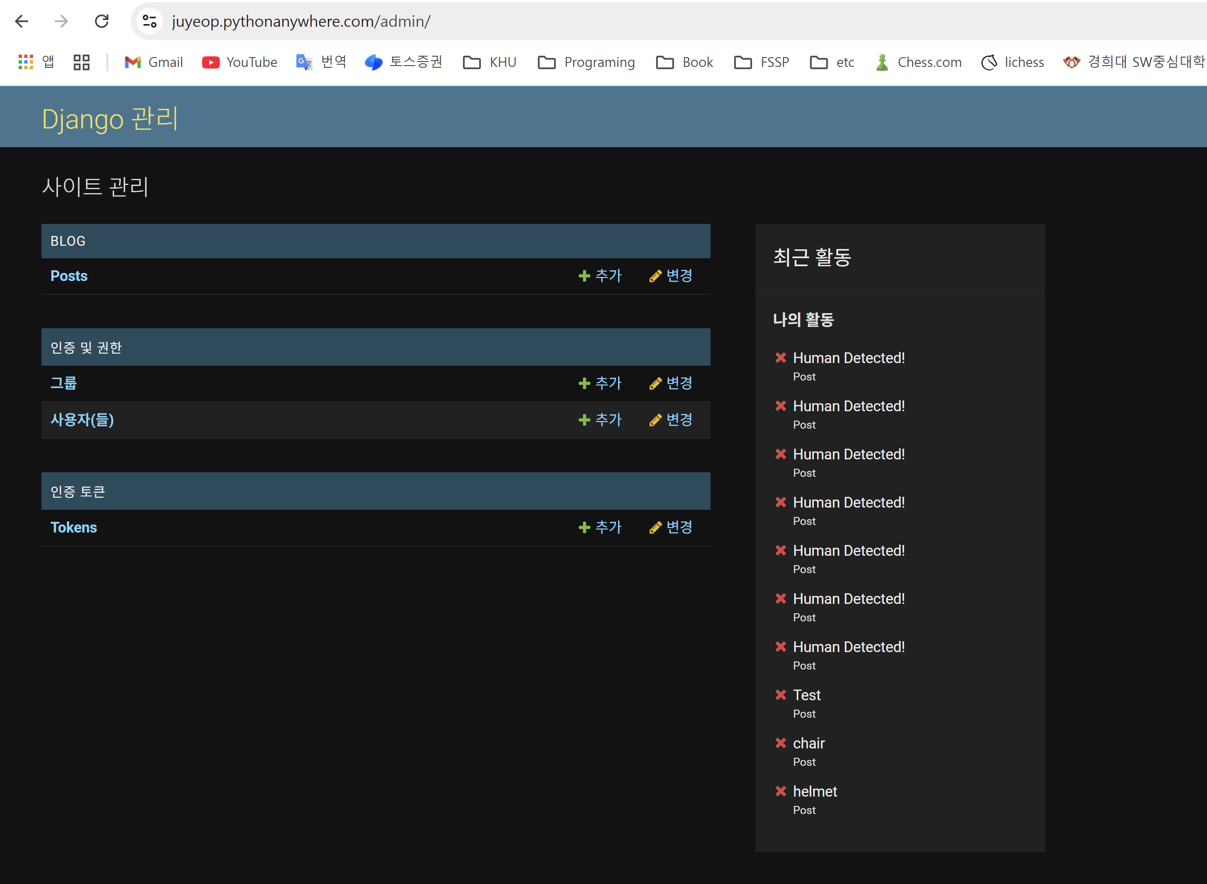
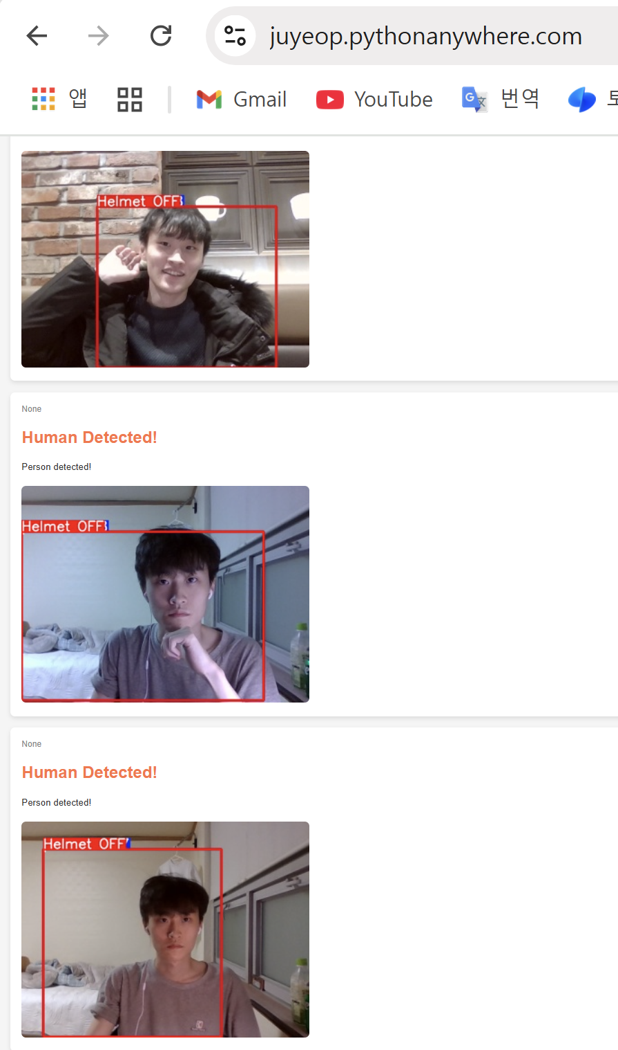
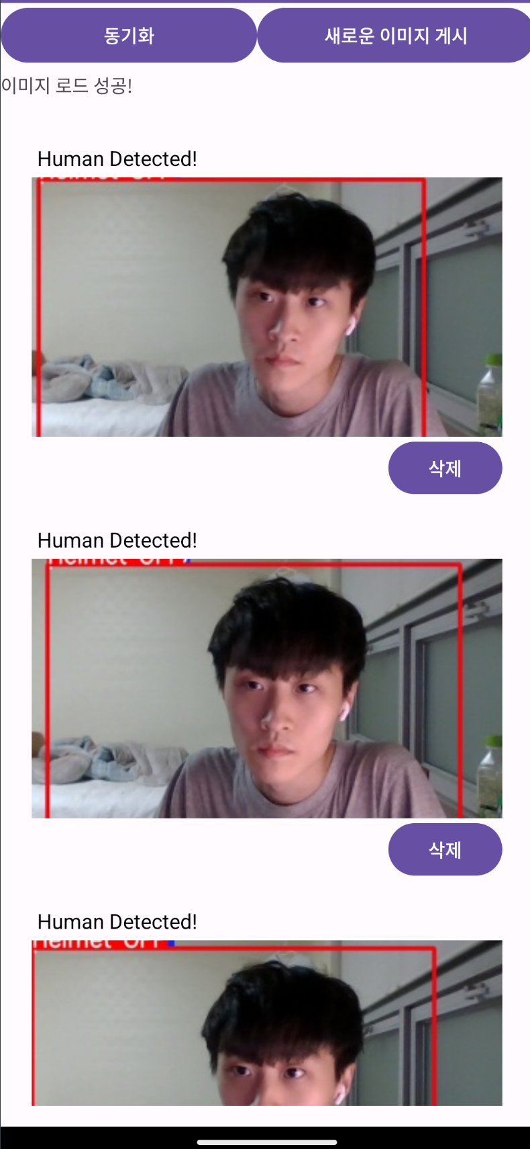
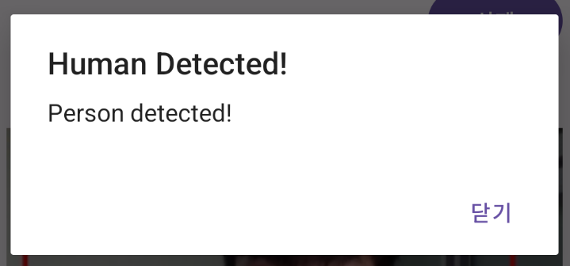
기능 - 2. Service System(Python, Django 기반)
2-1. 사용자 보안 기능(보안키를 이용한 로그인, 공통)
구현하지 못했습니다.
2-2. Image Blog 및 관리 기능(공통, 일부 확장 기능 가능)
/admin api를 통한
게시판 사용자 및
게시글 관리 시스템
2-3. 게시를 위한 HTTP Restfull API 제공(공통)
Edge system에서 탐지한
사람에 대한 사진을
서버로 업로드
2-4. Image 목록, 획득을 위한 HTTP Restfull API 제공(신규 추가 필요)
이미지 리스트 전체를 불러오는 api
글의 세부 내용을 불러오는 api
서버측에서 제공한 api를 활용한 화면들.

Slide 11
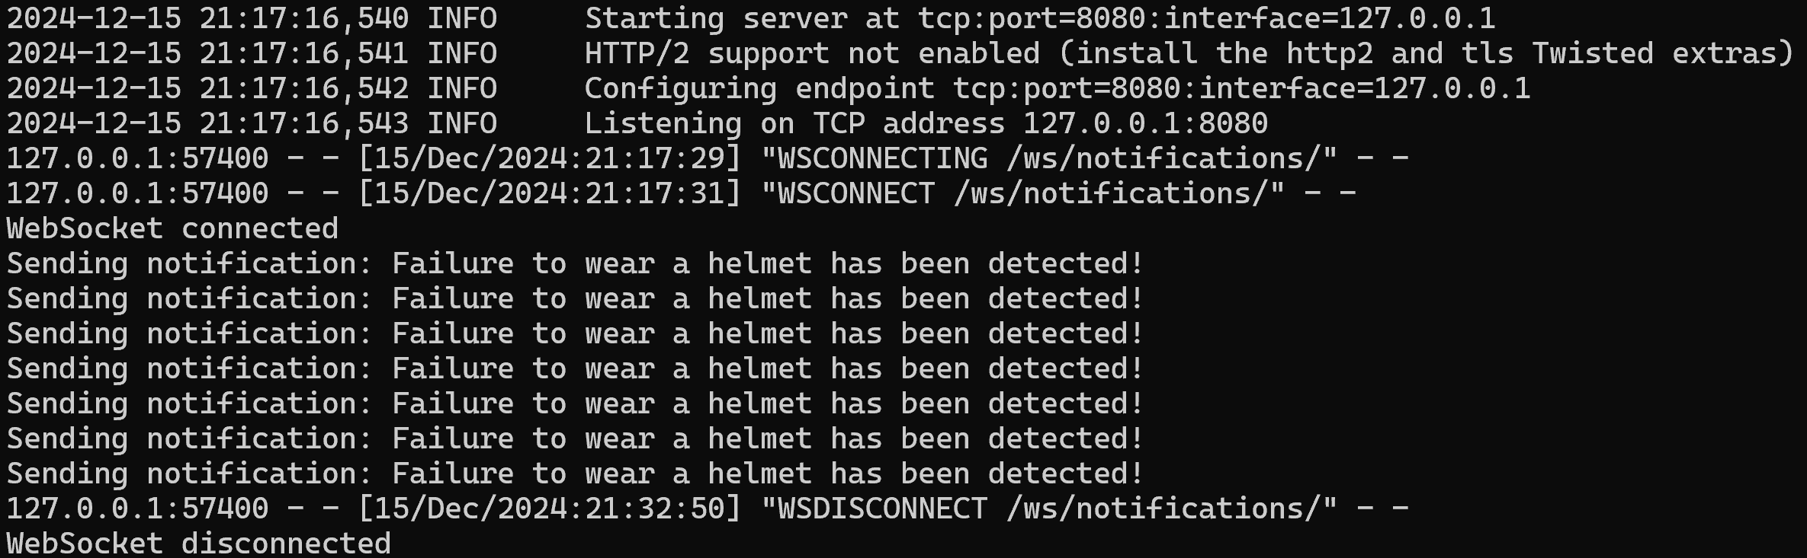
기능 - 2. Service System(Python, Django 기반)
2-5. redis와 websocket을 통한 알림 서비스 구현
Websocket을 사용해 서버와 클라이언트 간의 지속적 연결 구현 -> 알림서비스 구현에 활용
카메라가 여러 곳에 설치되어 분산되는 특성상 데이터 동기화가 필요하다고 생각 -> Redis를 활용
Pub/Sub 모델을 통해 서버 간 메시지를 전달
아래는 실제 websocekt 연결 및 헬멧 미착용 알림을 클라이언트로 전송하는 로그

Slide 12
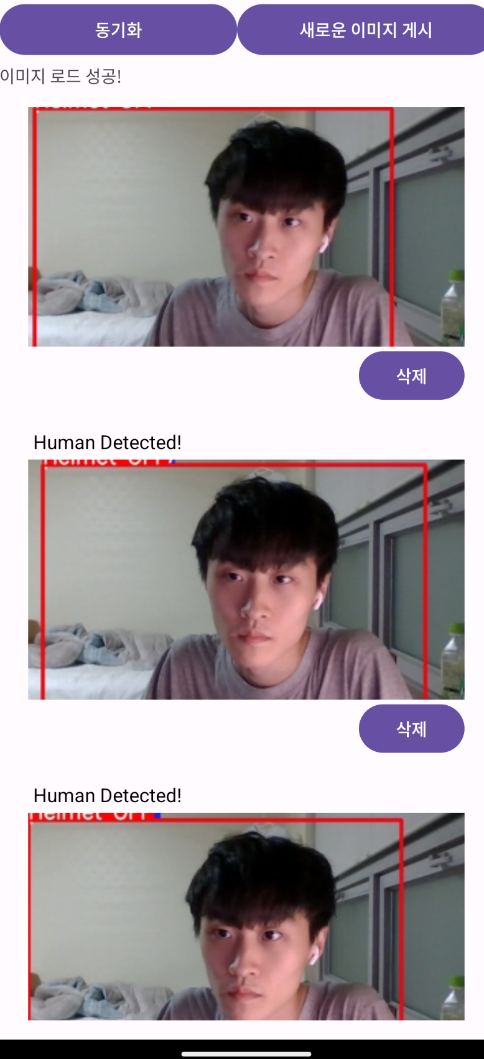
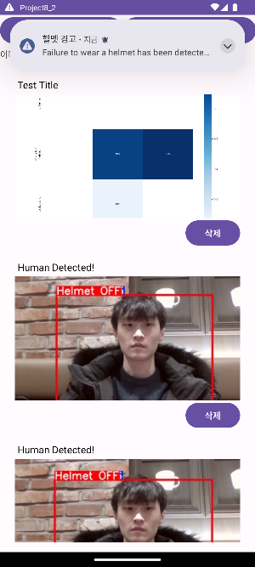
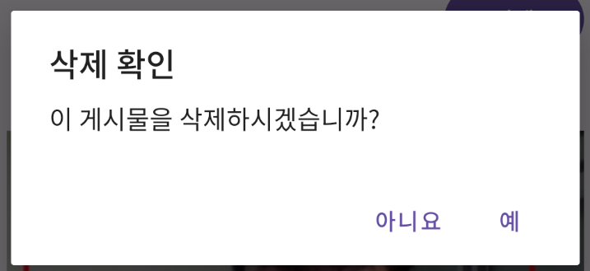
기능 - 3. Client System(Android, Java기반, 개별 제안)
3.1. Image list view 기능(공통 기능, 개별 제안)
사람이 탐지되었을 경우,
사람에 대한 사진을 남겨
추후에 해당 사람에게
보여주어 헬멧 착용 여부
체크 가능
3.2. Image 목록, 획득을 위한 HTTP Restfull API 사용(신규 추가 필요)
서버측에서 추가한 api를 활용한 세부 정보 확인 가능
또는 더 이상 필요 없는 사진은 클라이언트단에서 신규 api를 통해 삭제 가능
3.3. 공통기능 및 추가기능을 활용한 사용자 시나리오 및 UI 제공 (신규 추가 필요)
사진을 이미 사용해서 굳이 남겨둘 필요가 없는 경우에는 클라이언트단에서 삭제해버릴 수 있는 기능 제공
3-4. websocket을 통한 알림 서비스 구현
서버측과 연결된 websocket에서
특정 메시지를 받으면 소리와 함께
팝업 알림을 띄워 즉각적으로
헬멧 미착용에 대응할 수 있음.

Slide 13
기능
1. 에지 디바이스의 역할
YOLOv5 모델 기반 실시간 헬멧 감지
설치된 카메라를 통해 작업 현장의 영상 데이터를 수집하고, YOLOv5 모델로 헬멧 착용 여부를 실시간으로 분석.
사람이 탐지된 경우, 서버로 탐지된 사진을 보냄. 이 때, 헬멧 착용 여부를 포함하여 전송.
2. 서버의 역할
데이터 수집 및 저장
에지 디바이스에서 전송된 데이터를 수집하여, 감지 기록을 저장.
실시간 알림 전송
받은 json 파일에 헬멧 미착용 정보가 포함되어 있을 경우 websocket connection을 통해 관리자의 스마트폰 클라이언트로 즉각 알림을 전송.
3. 스마트폰 클라이언트의 역할
상황 확인 기능
서버에 저장된 사진을 통해 상황을 확인 가능
실시간 알림 수신
헬멧 미착용이 감지될 때 푸시 알림을 통해 관리자가 즉각적으로 확인할 수 있도록 제공.
Image Processing Lab

Slide 14
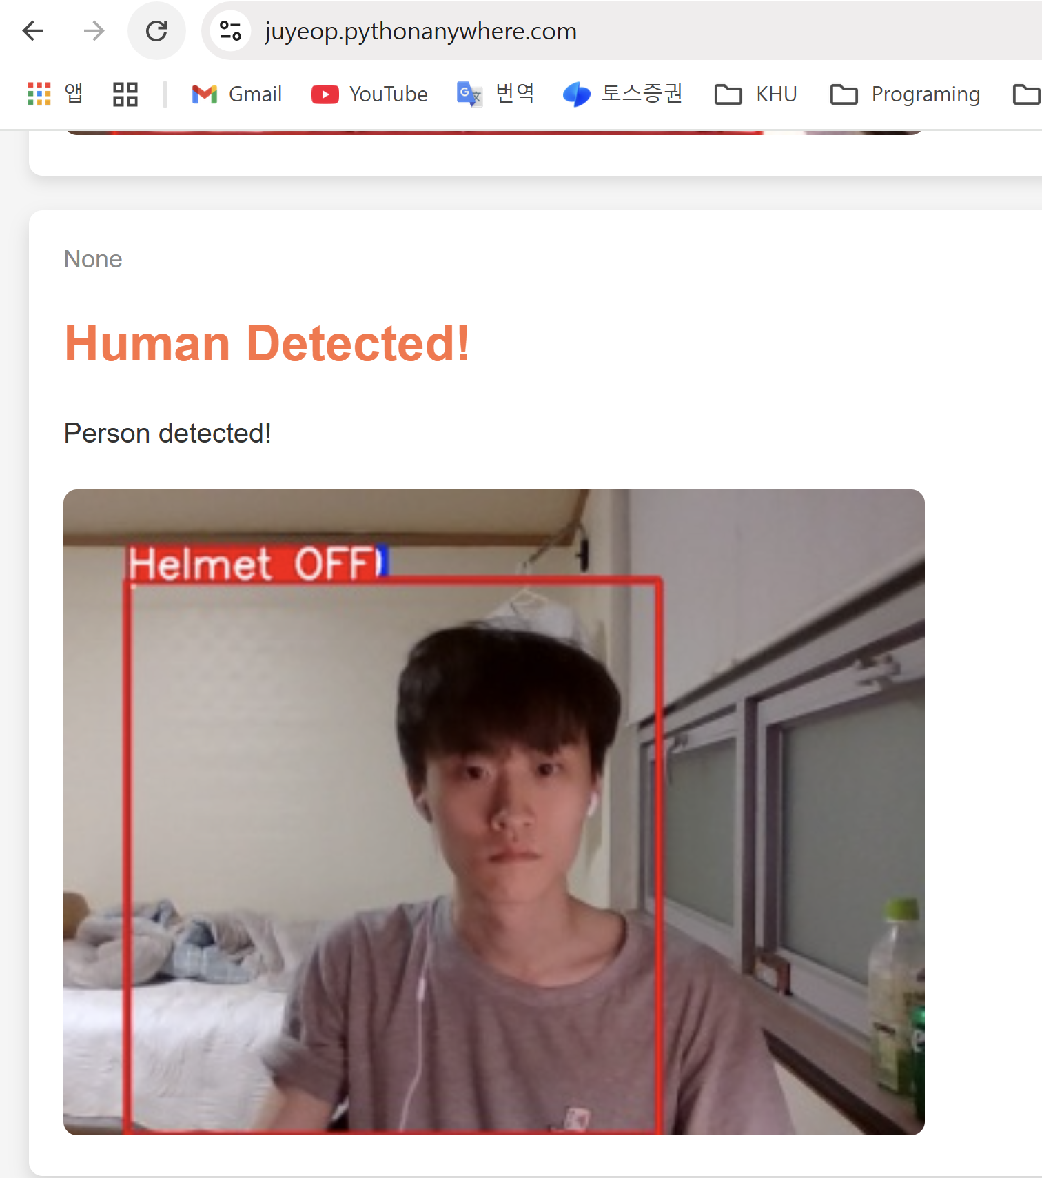
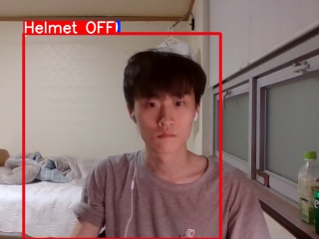
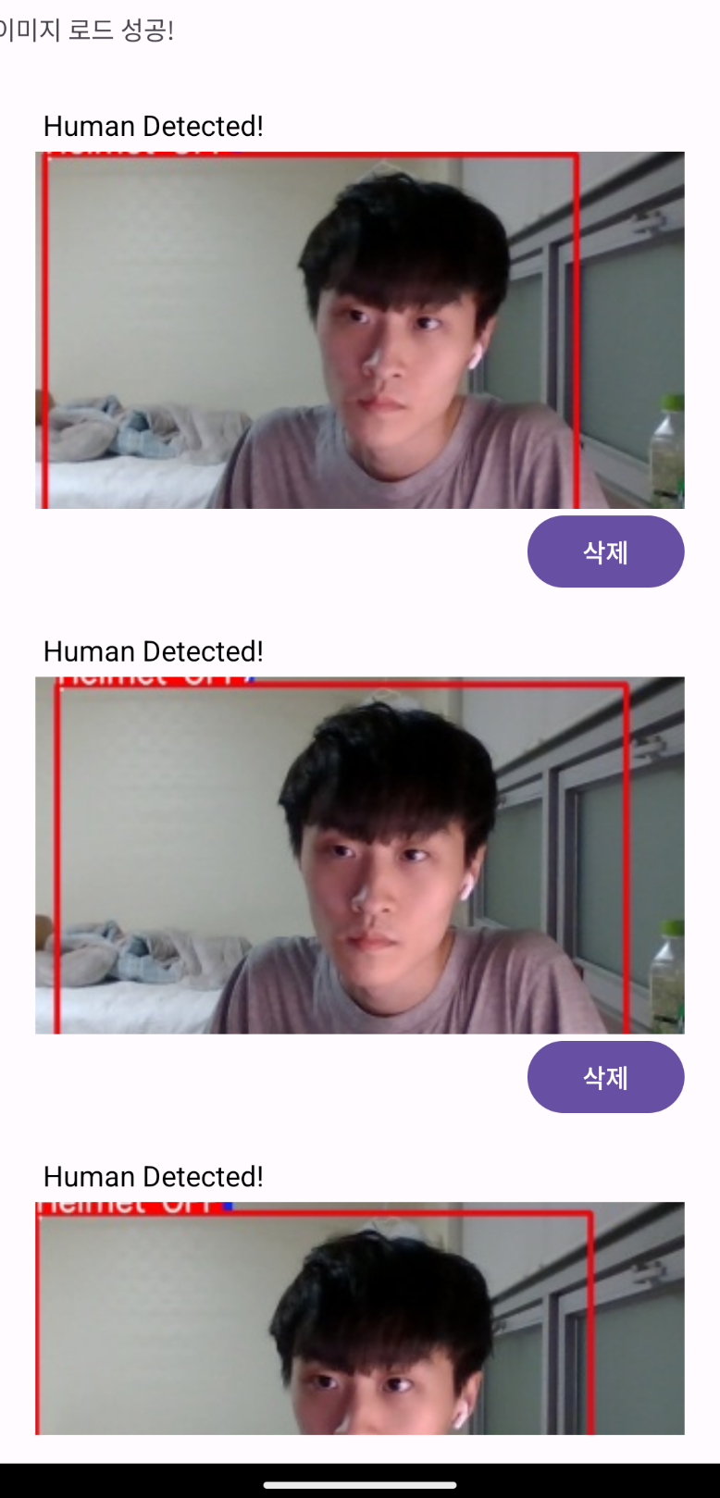
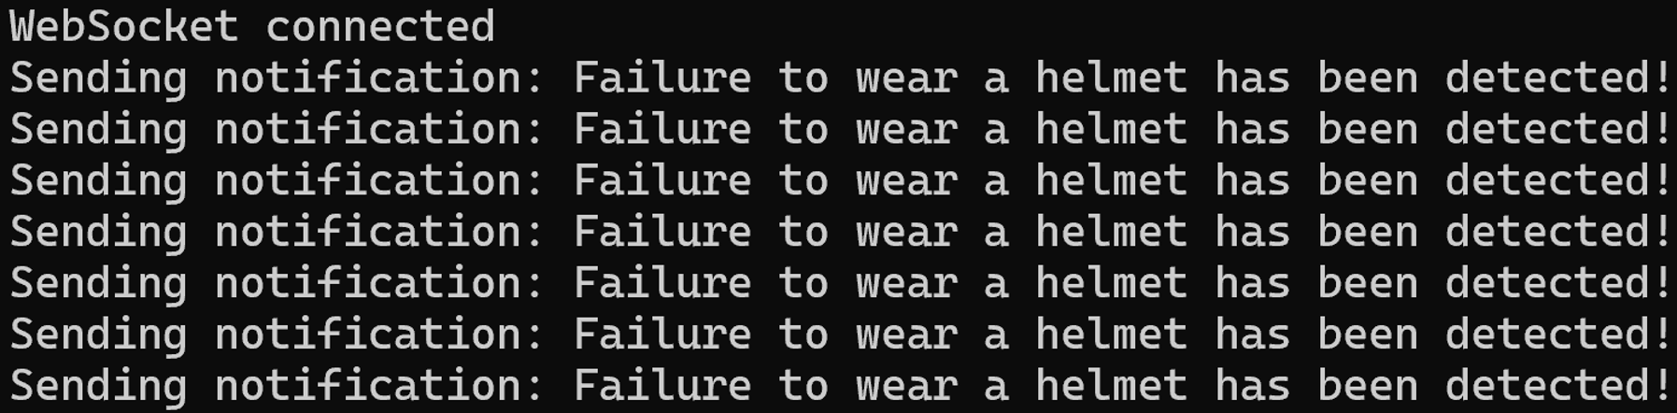

사용자 시나리오(Ui 구성)
사람 탐지
서버에 사진 전송
If(헬멧 미착용)
클라이언트 알림 수신 및 사진 확인 후 조치
Websocket connection통해 클라이언트에 알림
Image Processing Lab

Slide 15
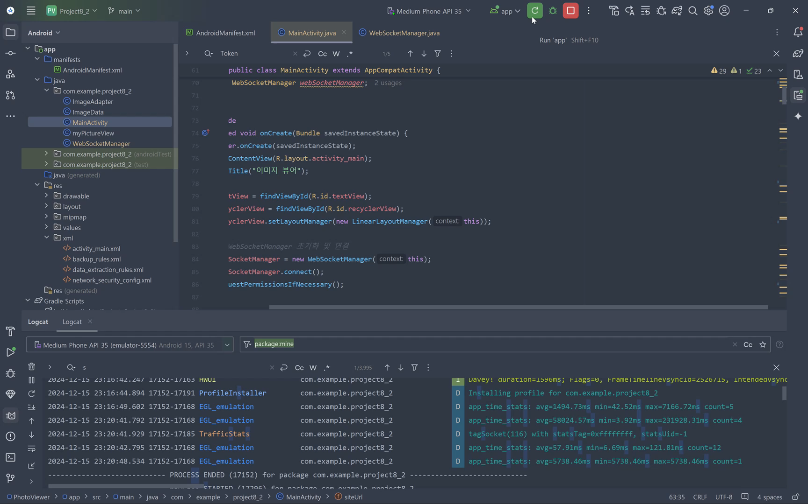
데모
데모 동영상
Image Processing Lab

Slide 16
기대효과 및 결론
1. 작업장 안전성 강화
헬멧 미착용으로 인한 사고 예방
헬멧 착용 여부를 실시간으로 감지하여 즉각적인 경고를 제공함으로써 작업장에서의 사고를 예방.
안전 문화 확립
작업자들에게 헬멧 착용의 중요성을 강조하고, 안전 수칙 준수를 습관화.
2. 관리 효율성 향상
자동화된 안전 관리
수작업으로 진행되던 안전 점검을 자동화하여 관리자의 업무 부담을 줄임.
실시간 모니터링 및 신속한 조치
헬멧 미착용 상황 발생 시 관리자가 실시간으로 인지하고 신속히 조치 가능.
3. 비용 절감
관리 비용 절감
헬멧 착용 여부를 사람이 직접 관리하지 않으면서 인건비 절약 가능.
결론적으로, 이 자동 탐지 기능을 여러 개 위치시킴으로 더 경제적이고 효율적으로
일터의 안전함을 책임질 수 있는 환경을 제공할 수 있다.
Image Processing Lab

Slide 17
결과물의 목록
서비스 URL : https://juyeop.pythonanywhere.com/
소스코드 git 주소 : https://github.com/jysong0101/helmet-detect-project
Root
Edge_System
YOLO
Service_System
Django
Client_System
Android, Native App
FinalTerm 보고서.pptx
url.txt (서비스 URL, 소스코드 git 주소)
Image Processing Lab

